Slide 1
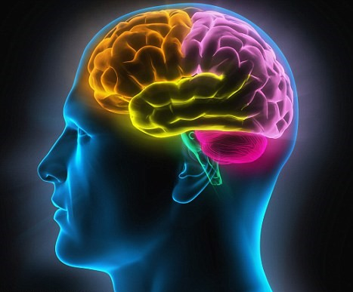
СОЗУ Кузман Шапкарев – Битола
Биологија за III година средно стручно образование
професор Зоран Каранфиловски
Меѓумозок, среден и продолжен мозок

Slide 2
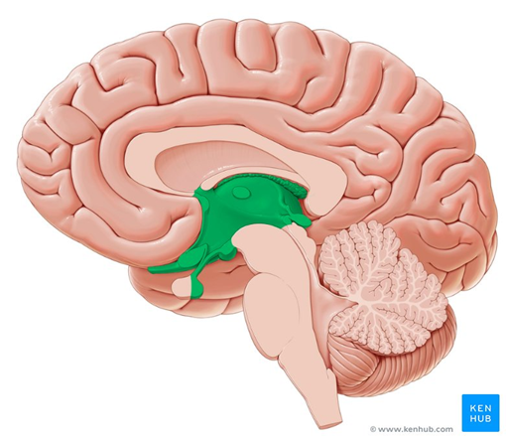
Меѓумозок (Diencephalon)
Меѓумозокот е сместен меѓу двете мозочни хемисфери и мозочното стебло
Во него се вклучени таламусот и хипоталамусот
Меѓумозокот представува релејна станица за сите сензорни импулси
Таламусот ги распоредува импулсите дирекно во кората на големиот мозок
Хипоталамусот ја контролира телесната температура, водениот биланс, спиењето, апетитот, некои емоции...

Slide 3
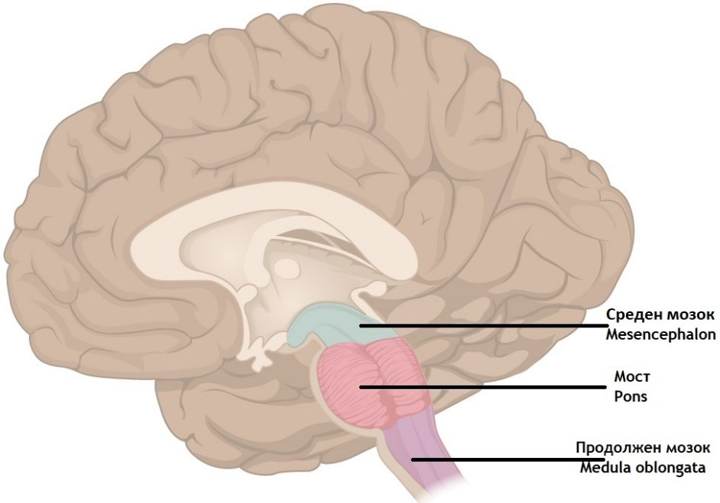
Среден мозок (Mesencephalon)
Сместен е под средината на големиот мозок
Го сочинува горниот дел на мозочното стебло
Поврзан е со нервни патишта со повисоки центри на ЦНС и малиот мозок, понсот, продолжениот и рбетниот мозок
Ги прима импулсите од внатрешното уво
Ја регулира положбата на телото и тонусот на мускулите

Slide 4
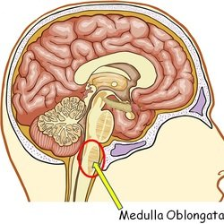
Продолжен мозок (Medulla oblongata)
Сместен е меѓу понсот и рбетниот мозок
Однадвор е бел, а од внатре изграден од сива маса
Во него се сместени следните центри:
Респираторен центар
Срцевиот центар
Вазомоторен центар
Центри за заштитни реакции

